Slide 1


Kapittel 23
Valutamarkeder og valutakurser

Slide 2
Sammensetningen av tilbud av valuta
  Eksportinntekter
  Inntekter av norske kapitalplasseringer og opptjent lønn i utlandet og overføringer fra utlandet
  Lån fra utlandet og utenlandske kapitalplasseringer i Norge

Slide 3
Sammensetningen av etterspørselen etter valuta
  Importutgifter
  Utlendingers inntekter av kapitalplasseringer og opptjent lønn i Norge og overføringer fra Norge
  Lån til utlandet og norske kapitalplasseringer i utlandet

Slide 4
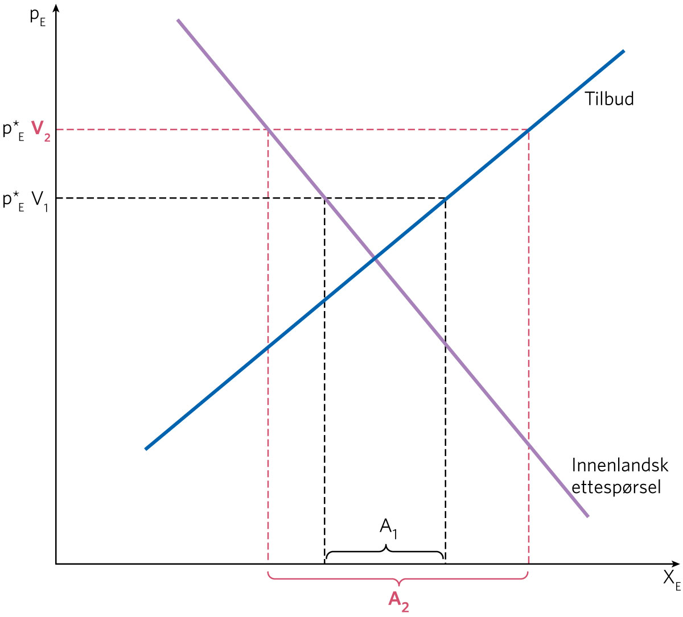
Eksport og valutakurs
Figur 23.1 Eksport og valutakurs

Slide 5
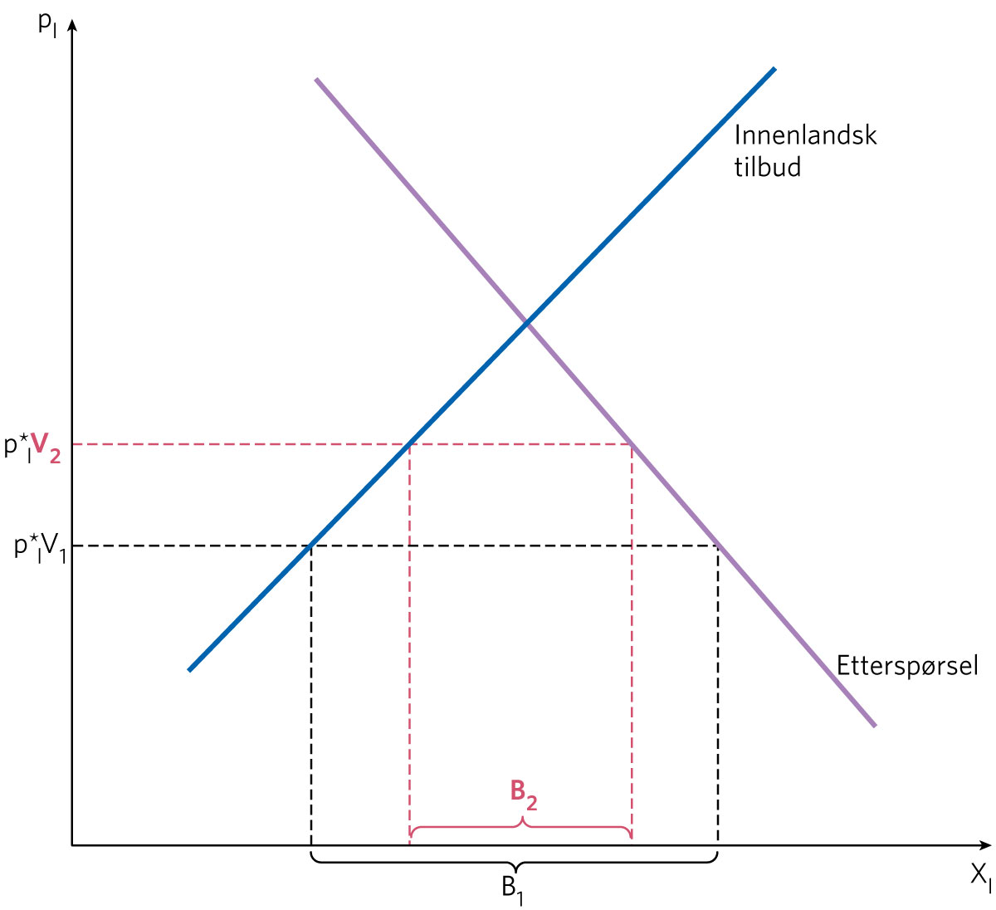
Import og valutakurs
Figur 23.2 Import og valutakurs

Slide 6
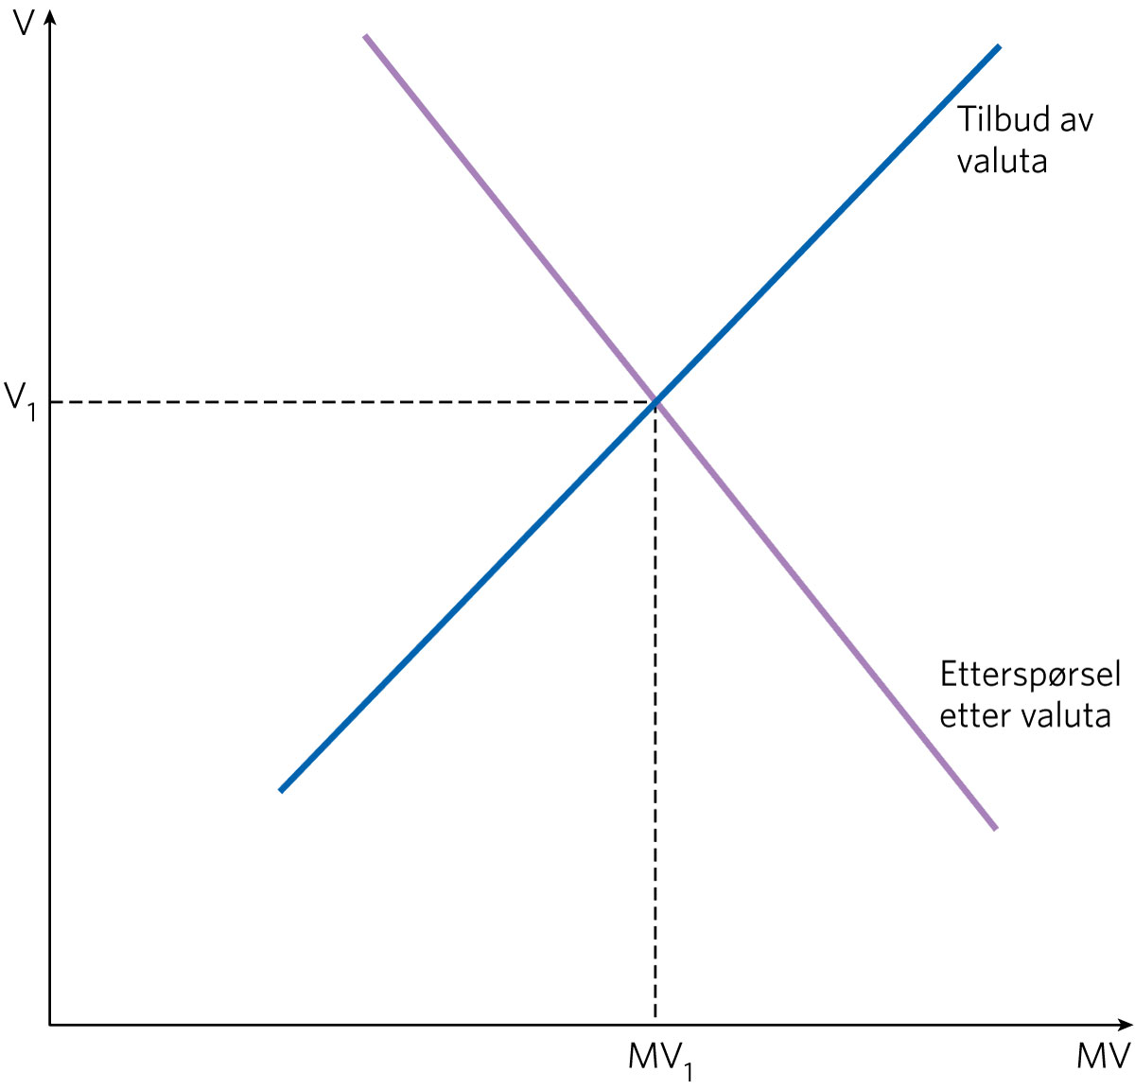
Likevektsdannelsen i valutamarkedet
Figur 23.3 Likevekt i valutamarkedet

Slide 7
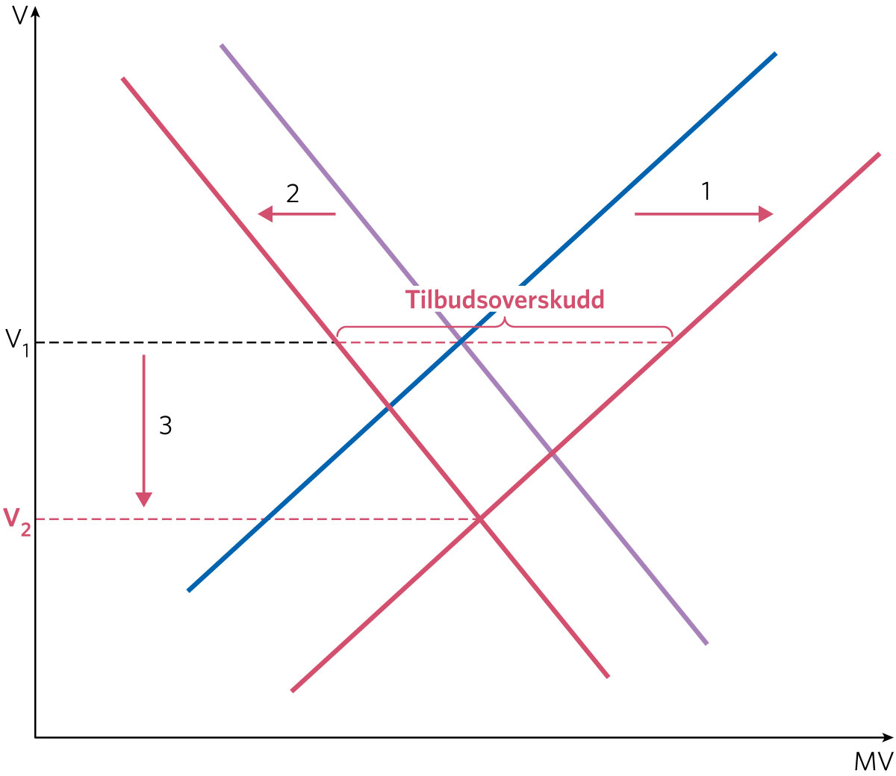
Virkninger av endringer i den internasjonale prisnivået
Figur 23.4 Virkninger av en økning i det internasjonale prisnivået

Slide 8
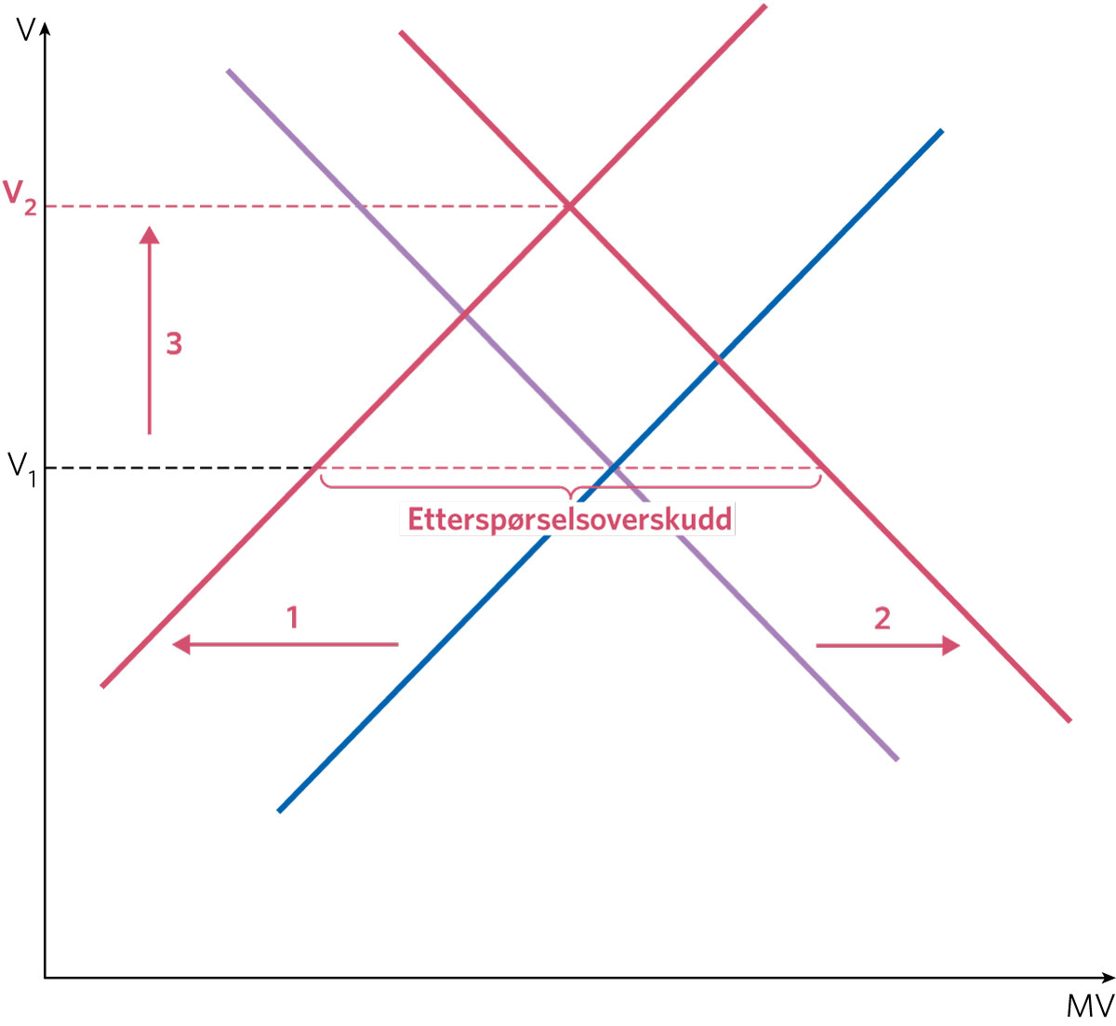
Virkninger av en nedgang i den innenlandske rentenivået
Figur 23.5 Virkninger av en nedgang i det innenlandske rentenivået i forhold til utlandet

Slide 9
Forventningenes rolle

Slide 10
Litt om den norske kurspolitikken

